Slide 1
WEBPACK LEARNING
浅谈WEBPACK
PPT：wqx

Slide 2
CONTENTS
1
Webpack简介
2
Webpack五个核心概念
3
Webpack构建流程
4
Webpack分包规则
5
Webpack配置优化

Slide 3
PART 01
Webpack简介

Slide 4
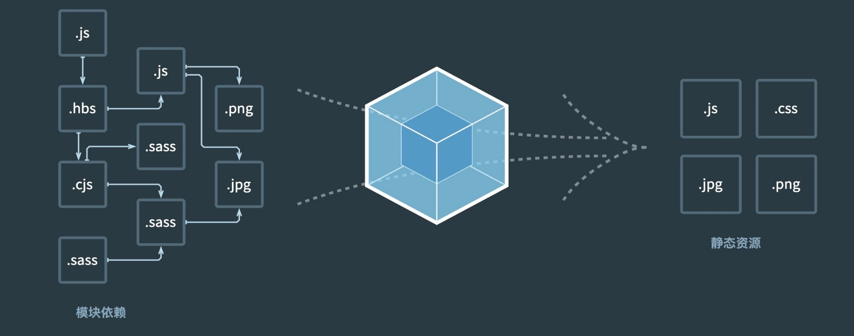
Webpack简介
Introduction Of Webpack
Webpack是一个将你所有的js文件和资源文件转化整合为一个大文件的工具
为了便于规范文件与浏览器加载，将这个大文件拆分，按文件类型进行分类
内容转换+资源合并！！！

Slide 5
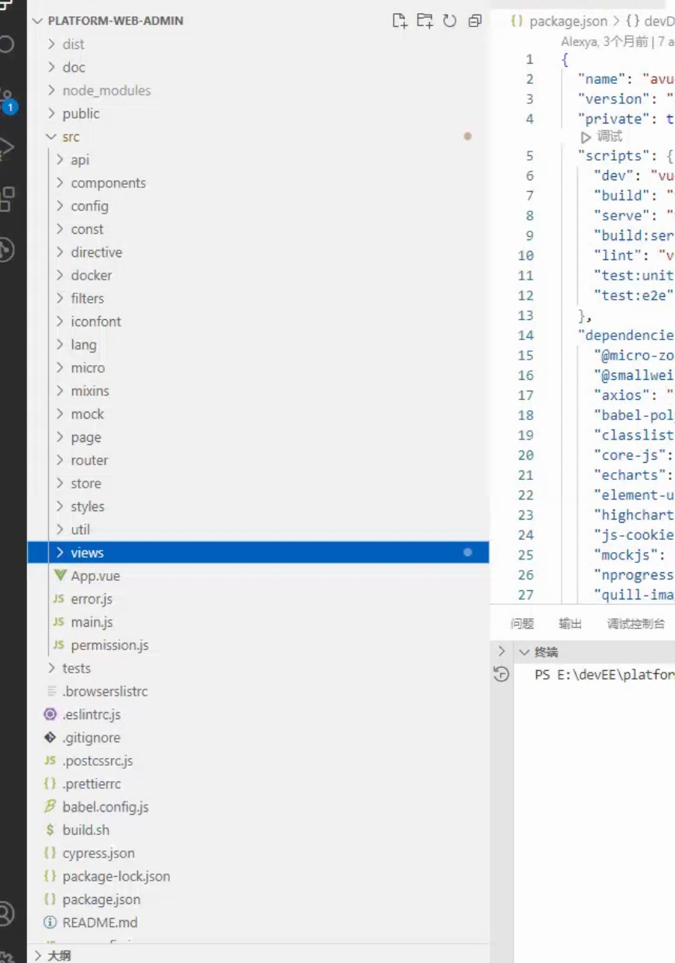
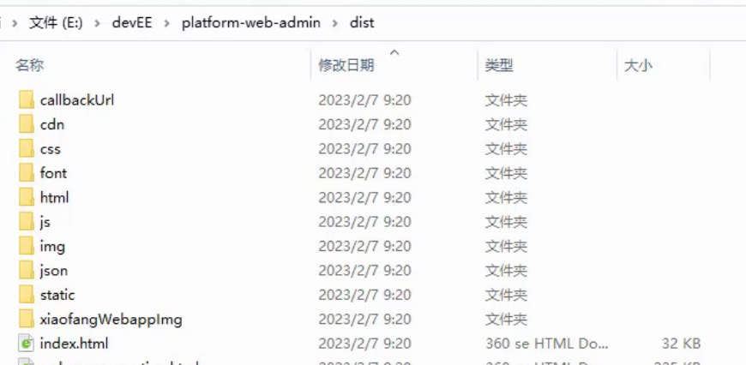
Webpack简介
Introduction Of Webpack
开发者使用的
Webpack打包
发布的

Slide 6
前端为什么使用打包工具？
Why The Font-end Developer Uses Packaging Tool?
Javascript自2015年开始发展迅猛：es5、es6、
es7…浏览器升级跟不上趟…通过编译构建把ts代码
转化为js代码、不同规范下的js代码转化为浏览器能够识别的js代码
解决兼容问题
随着前端项目越来越大，代码复杂性不断增加，
对于模块化的需求越来越大。只有将代码模块化，
拆分为合理单元，才具备调度整合的能力。
（模块化的一大作用就是用来隔离作用域，
避免变量冲突）打包工具提供了丰富的功能能够
使我们更加轻易地实现模块化。
代码模块化

Slide 7
Webpack简介-特性
Introduction Of Webpack
核心：模块捆绑（module bundling）
只能识别js和json文件
特性
需要使用loader，loader使其识别其他类型的文件
支持所有符合ES5标准的浏览器（不支持IE8以下版本）
Code Splitting 实现按需加载

Slide 8
Webpack简介-特性
Introduction Of Webpack
什么是module building?
代码模块可能会具有自身的依赖关系，使用模块捆绑组织依赖关系，使各种模块依赖可以按照顺序的执行
什么是Code Splitting?
在最开始使用Webpack的时候, 都是将所有的js代码全部打包到一个js文件中， 但是在大型项目中这个文件可能过大, 导致页面加载时间过长；这个时候就需要code splitting, code splitting就是将文件分割成块(chunk), 我们可以定义一些分割点(split point), 根据这些分割点对文件进行分块, 并实现按需加载。

Slide 9
PART 02
Webpack核心概念

Slide 10
五个核心概念
Five Key Points
入口
指示webpack以哪个文件为入口起点开始打包，分析构建内部依赖图
Entry
输出
指示webpack打包后的资源bundles输出到哪里去，以及如何命名
Output
加载器
让webpack能够去处理那些非js文件
Loader
Plugins
插件
可以用于执行范围更广的任务。
如从打包优化、代码压缩，热更新等
模式
让webpack使用相应模式的配置
Development -- 能让本地调试运行的环境
Production – 能让代码优化上线运行的环境
Mode

Slide 11
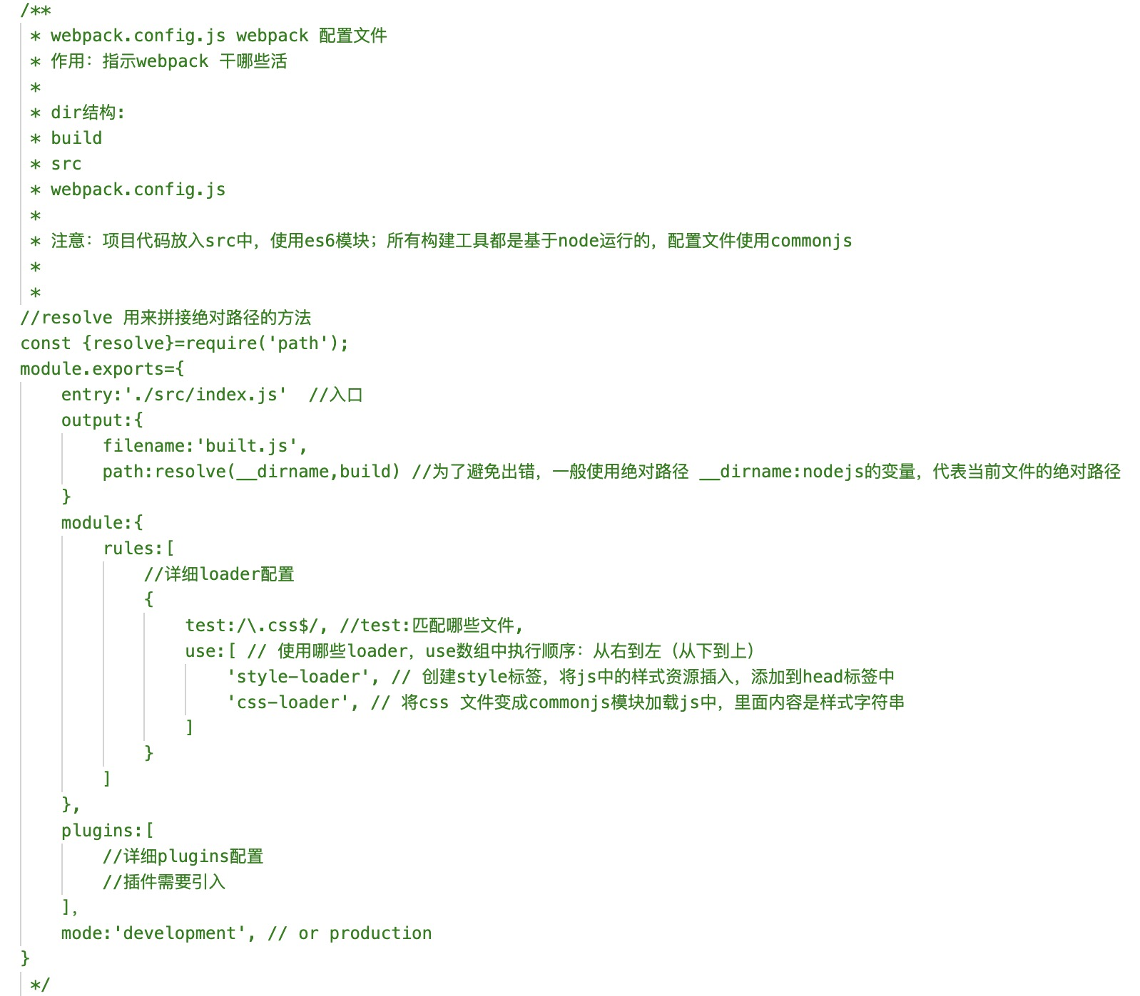
五个核心概念
Five Key Points

Slide 12
PART 03
Webpack构建流程

Slide 13
构建流程
Building Process
解析webpack配置参数
从entry入口文件开始解析文件构建AST语法树，递归找出每个文件依赖的文件；在解析递归的过程中用合适的loader对文件进行转换
构建解析文件
注册所有配置的插件
在webpack运行周期会广播许多事件，让插件去监听，以做出的反应从而改变输出的结果
根据entry配置生成代码块chunk
输出chunk到文件
递归解析后得到对代码处理的最终结果
Chunk指代码块，可以理解为code splitting出来的包

Slide 14
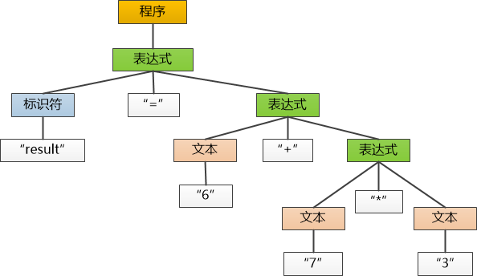
AST—抽象语法树（稍微提一嘴。。）
Introduction of Abstract Syntax Trees
什么是AST?
1、是一个将代码用树来表示的数据结构
2、前面说的模块捆绑、IDE的代码语法检查、风格检查、格式化、高亮错误提示、代码的自动补全等等都有借助AST完成 3、https://astexplorer.net/

Slide 15
PART 04
Webpack分包规则

Slide 16
默认分包规则
The Default Rule Of Splitting Package
从Entry入口文件加载开始，触达到的模块组织组成一个chunk
通过异步模式引入的模块单独组织为一个chunk
第三方工具/框架包单独组织为一个chunk
Entry.runtime单独组成一个chunk(webpack5)

Slide 17
PART 05
Webpack配置优化

Slide 18
提升项目加载速度
How To Reduce Loading Time By Webpack Setting
1、使用cdn加速优化
2、通过配置splitChunks
3、借助plugin

Slide 19
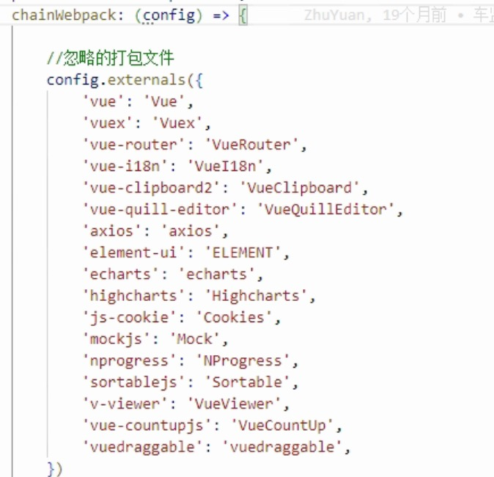
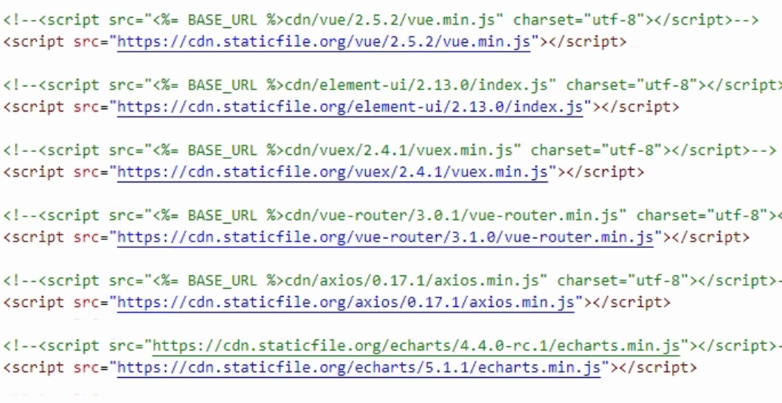
方法 1：使用cdn
Solution 1: Use CDN
CDN优化会将项目中第三方库以在线资源的方式引入，不占用首次加载资源，大大提高了首屏加载速度
不再使用依赖包方式引入，程序包通过链接引用，从而减少项目代码体积！

Slide 20
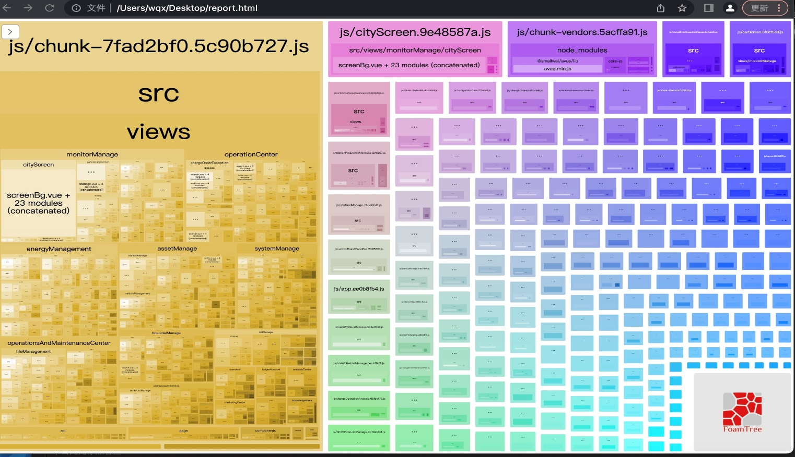
方法 2：配置splitChunk
Solution 1: Set SplitChunks
第一步：打包指令生成分析检查报告
第二步：根据报告，对webpack分包规则进行调整

Slide 21
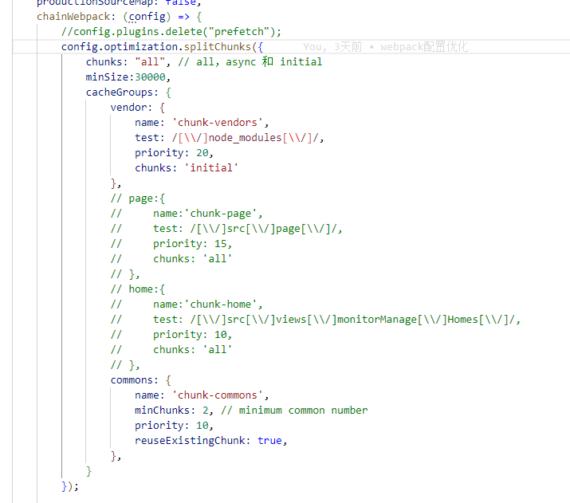
方法 2：配置splitChunk
Solution 1: Set SplitChunks
第一步：打包指令生成分析检查报告
第二步：根据报告，对webpack分包规则进行调整

Slide 22
方法 3：借助插件
Solution 1: Use Plugin
uglifyjs-webpack-plugin ------------ 代码压缩、移除console.log与注释
compression-webpack-plugin ------- 开启静态gzip压缩（需nginx配合修改）

Slide 23
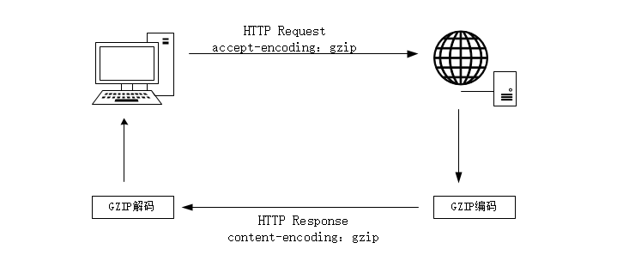
方法 3：借助插件-动静态gzip压缩
Solution 1: Use Plugin
浏览器发给服务器的HTTP请求报文中，使用Accept-Encoding字段标明自己支持的压缩格式
服务器收到浏览器发送的请求之后，服务器会返回压缩后的文件；如果没有压缩文件，服务器会返回未压缩的请求文件
浏览器接收相应，根据Content-Encoding使用相应的策略去解压返回的资源
动态gzip：浏览器请求资源时，nginx服务器对文件进行gzip压缩后返回给浏览器
静态gzip：打包时通过webpack配置生成的对应的.gz文件，浏览器请求资源时，直接使用

Slide 24
THANKS!

Slide 25
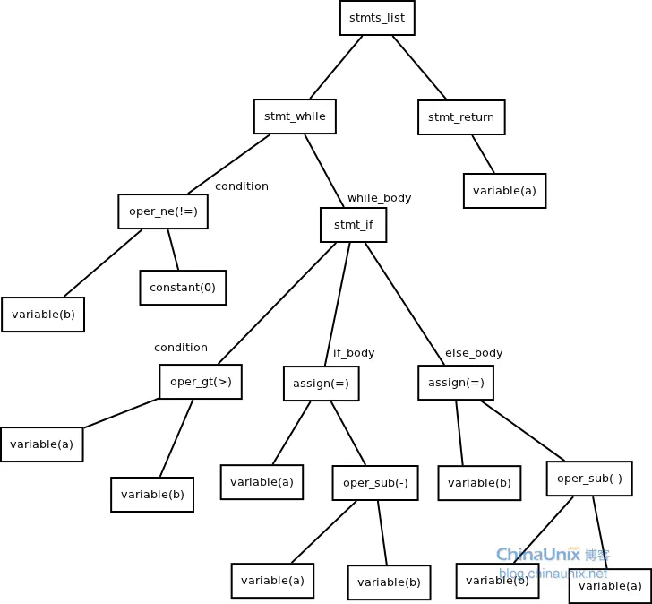
AST对应的程序代码如何？

